Slide 1
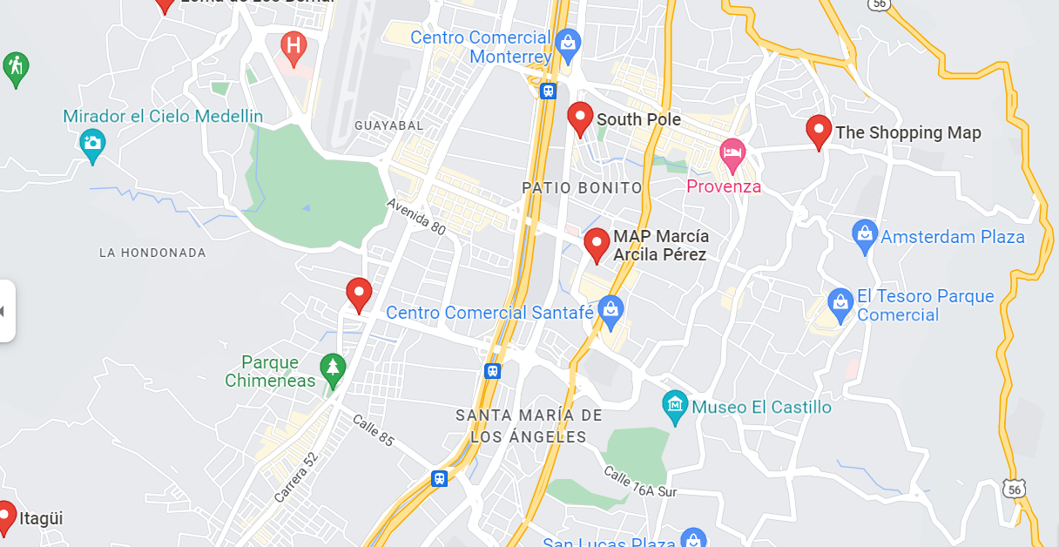
Algoritmos de caminos para peatones que reducen tanto el riesgo como la distancia

Slide 2
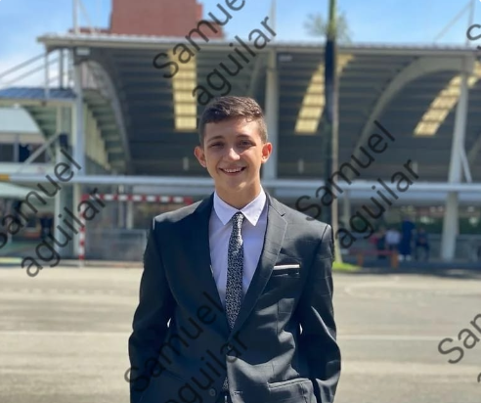
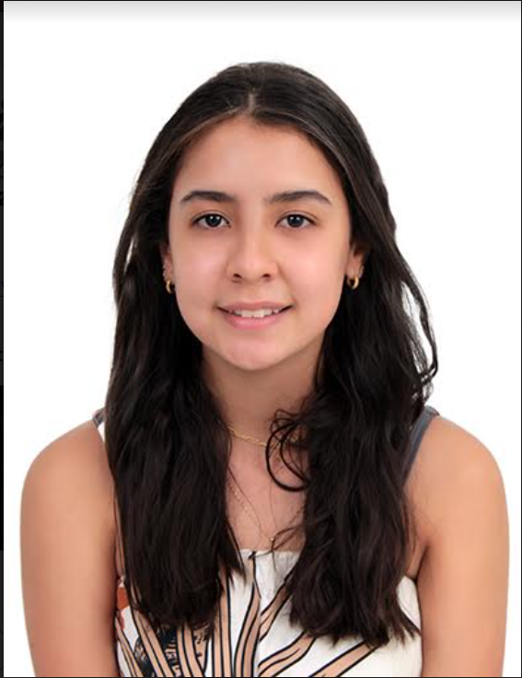
Equipo
Samuel Aguilar Villada
saguilarv@eafit.edu.co
Angy Sánchez Moreno
ajsanchezm@eafit.edu.co

Slide 3
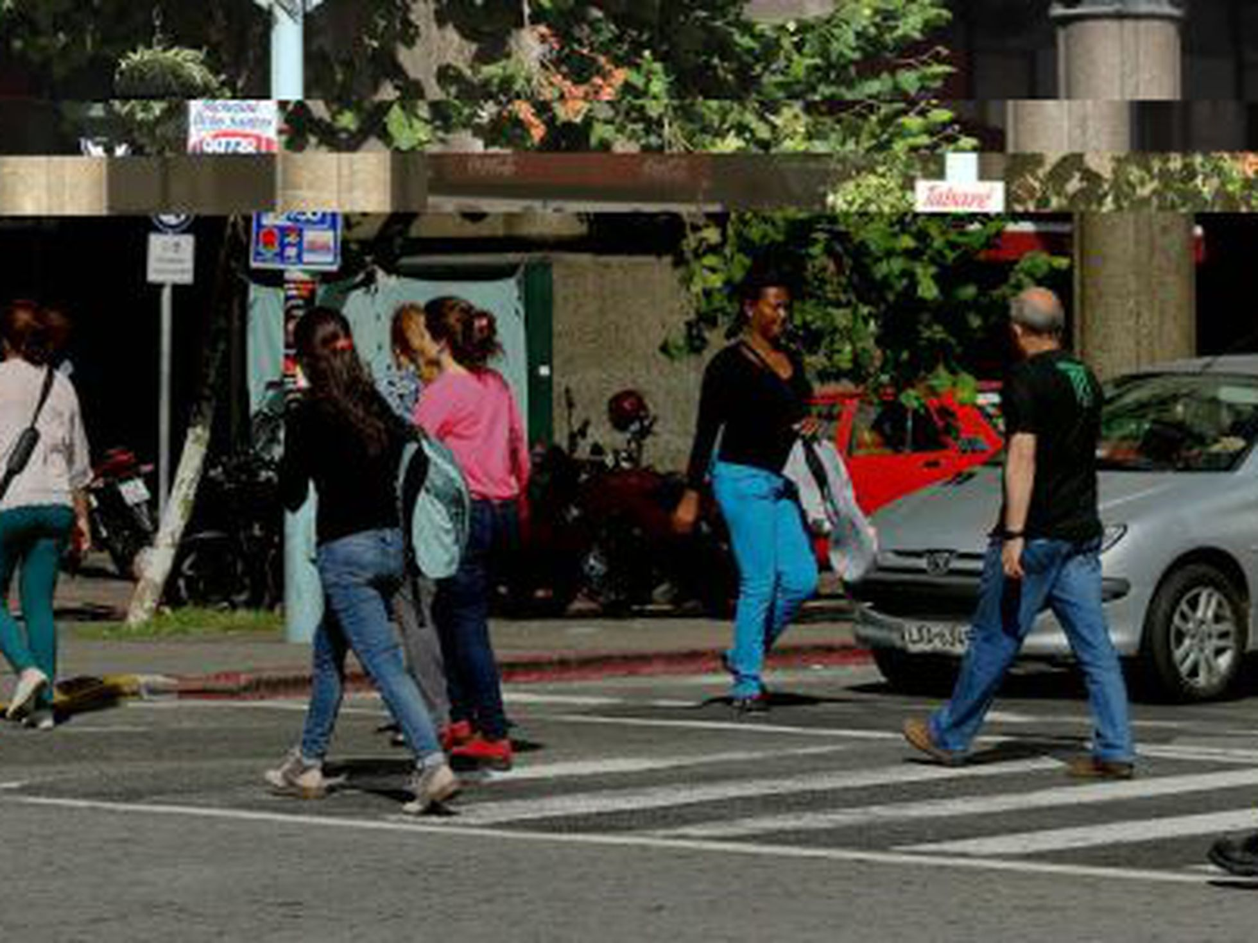

Problema
Aumento en el acoso callejero lo que restringe la tranquilidad en el libre desplazamiento por ciertas áreas.

Slide 4

Proceso de solución
Hacemos uso de diversas librerías que nos ofrece Python principalmente para menguar un poco la dificultad del trabajo.
Es así como en este proyecto trabajamos principalmente con: Pandas, Gmplot y Web Browser

Slide 5
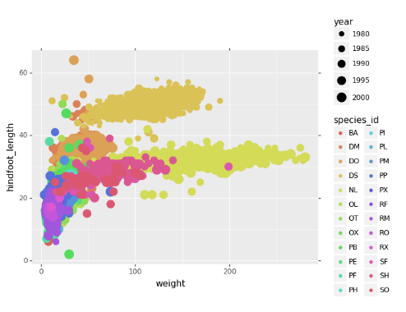
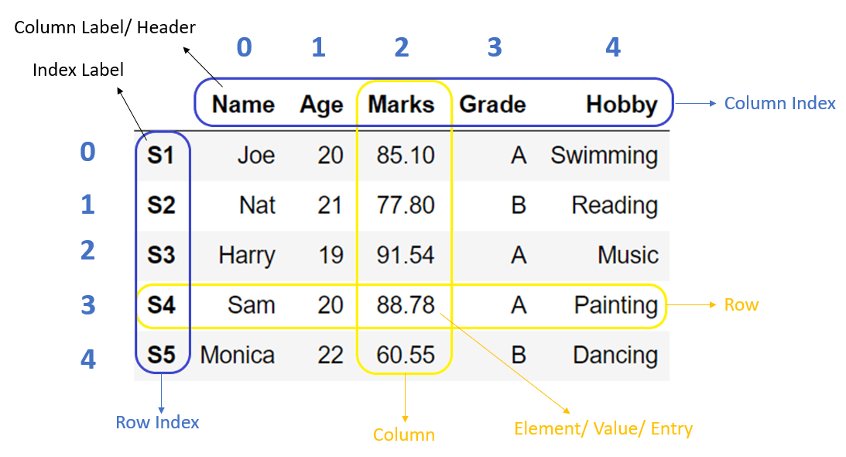
Las librerías usadas tienen entre sus funciones principales un manejo más sencillo en cuanto a bases de datos dado que permite acceder a datos mediante índices, permite leer y escribir fácilmente ficheros en CSV, reordenar, dividir y combinar conjuntos de datos. También está la función de trazar datos en Google Maps y un controlador de navegador web

Slide 6
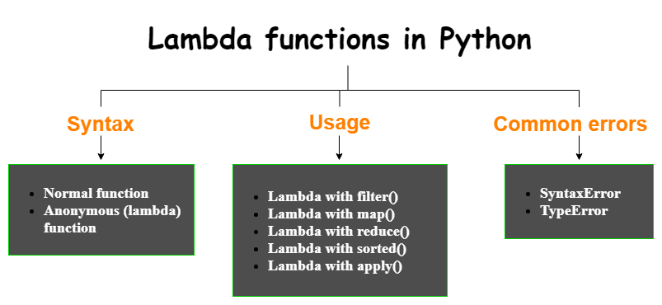
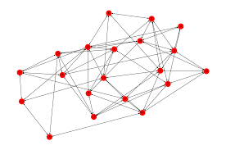
Algo también importante son los nodos, lambda y la herencia y polimorfismo empleada estas funciones nos permitieron crear una secuencia de comandos dentro la interfaz gráfica, definir cualquier número de parámetros pero una única expresión, de alguna forma reutilizar código dado que algunas funciones se repetían por lo que podían ser subclases.

Slide 7
Estructura de datos
Analizar el archivo de direcciones registradas.
Dividir por secciones dichas direcciones en 7 categorías.
Obtener individualmente cada información de las categorías para los subprocesos.
Comparar dos direcciones tomando el atributo de coordenadas.
Imprimir por pantalla direcciones guardadas.
Situarse en el archivo de direcciones para verificar si posee la dirección en el mapa guardado.
Brindarle al usuario la ruta más segura luego de comparar diversas rutas desde su lugar de origen y su destino.

Slide 8
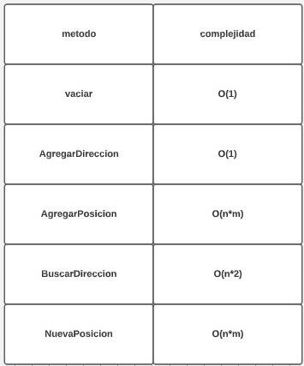
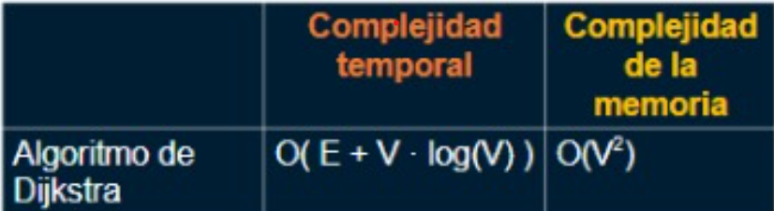
Complejidad del algoritmo

Slide 9
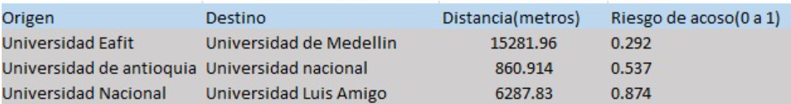
Caminos que minimiza
Distancia y riesgo de acoso para los caminos que minimiza V = d*r. Tiempos de ejecución en promedio de 13 segundos. En donde d representa distancia y r riesgo de acoso

Slide 10
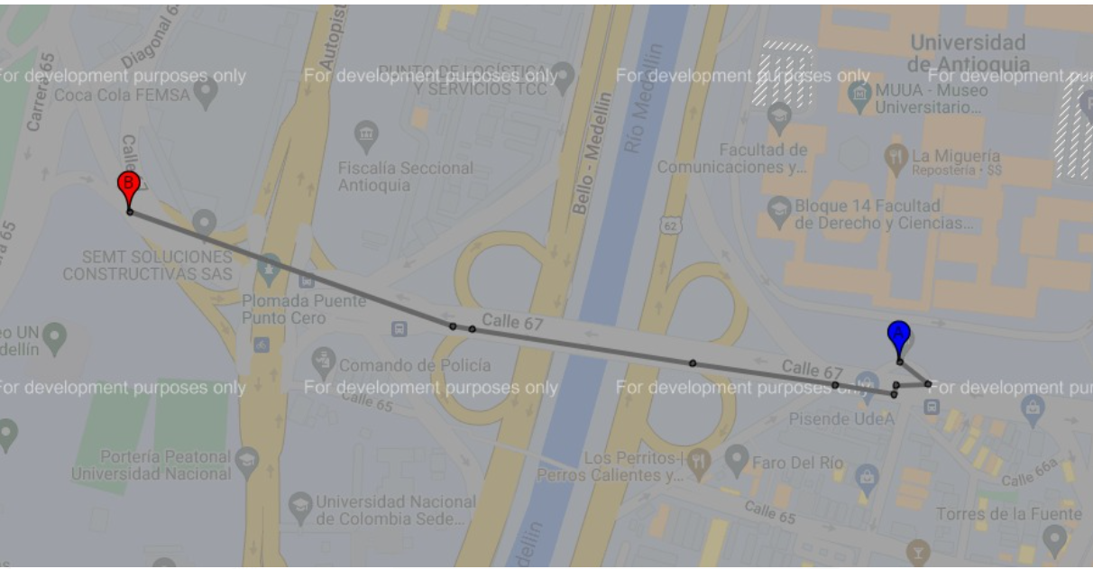
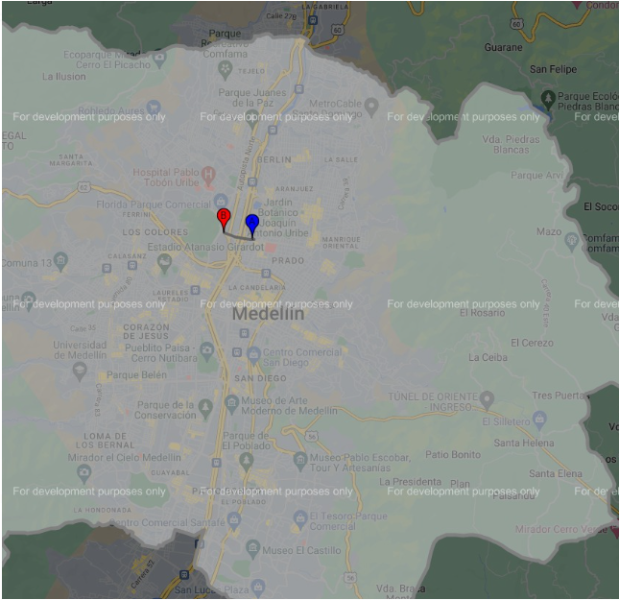
Algoritmo de manera visual

Slide 11
Direcciones de trabajos futuras
Probabilidad
Optimización 1
Estadística
Otras estimaciones de riesgo
Probabilidad de 2 situaciones simultaneas
Optimización en tiempos de respuesta en bases de datos
Estimación de tráfico o problemas viales

Slide 12
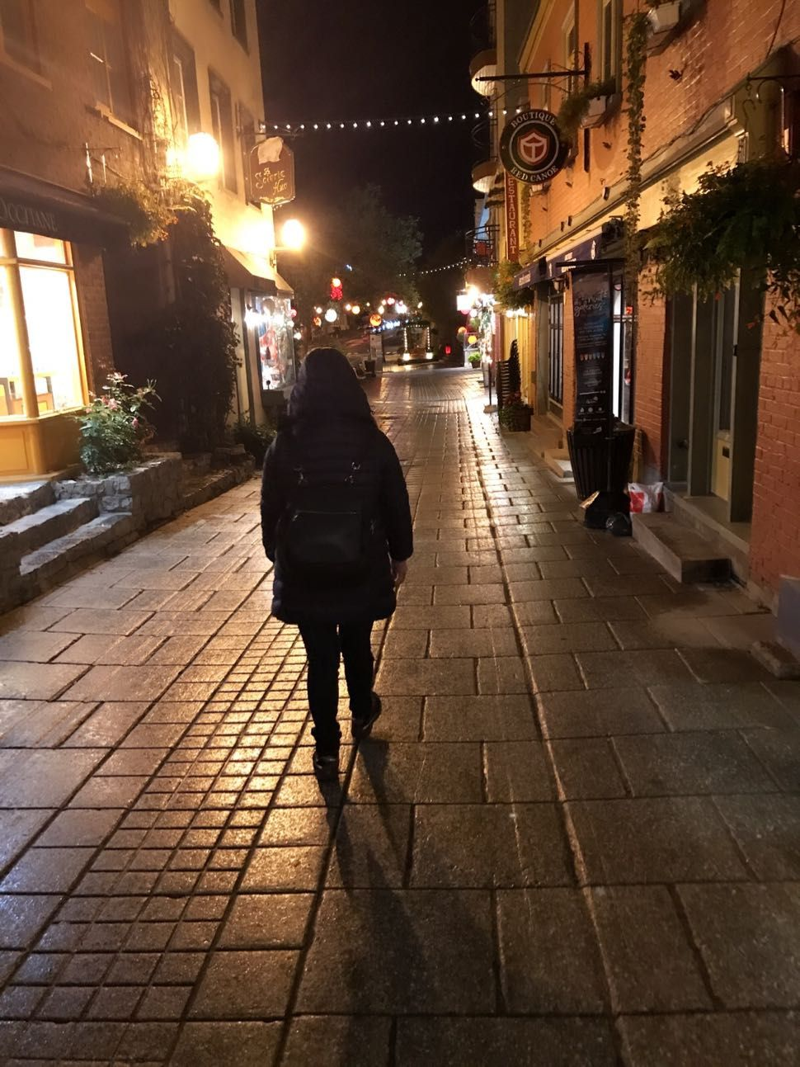
¡GRACIAS!
Con el apoyo de: El primer miembro fue financiado gracias a los aportes monetarios de sus padres, el segundo fue financiado por la beca Fundación Grupo Argos. Todos los autores a la Vicerrectoría de Descubrimiento y Creación, de la Universidad Eafit, su apoyo en la investigación.

